Slide 1
Swing으로 작성한 DB관리

Slide 2
Oracle Server와 JDBC
Oracle JDBC 드라이버 설치
  Version에 따라 다를 수 있음
오라클 JDBC드라이버 download
  http://otn.oracle.com/software/tech/java/sqlj_jdbc/htdocs/jdbc9201.htm
설치 파일 : 자료실에서
  Ojdbc6.jar
설치 디렉토리(다음 중 한 가지를 이용함)
  %JAVA_HOME%\jre\lib\ext 폴더에 복사하는 방법

Slide 3
JDBC 프로그래밍 단계
데이터베이스 드라이버 로드 (Oracle 서버인 경우)
Class.forName(“oracle.jdbc.driver.OracleDriver”);
데이터베이스 연결
Connection conn = DriverManger.getConnection(JDBC_url,”아이디”,”비밀번호”);
JDBC_URL 구성 = JDBC:oracle:thin:@IP주소:포트:SID
IP 주소
  오라클이 설치된 컴퓨터의 IP 주소 혹은 도메인 이름
포트
  오라클에서 네트워크를 통한 접속을 처리하기 위해 실행되어 있는 리스너의 사용 포트
  기본값은 1521
SID
  오라클 인스턴스 이름으로 MySQL에서는 DB 이름으로도 불림

Slide 4
JDBC 프로그래밍 단계
Statement 생성 및 쿼리 실행
Statement stmt = conn.createStatement();
stmt.executeUpdate(“insert into test values(“ +
‘“request.getParameter("username")’, ‘request.getParameter("email")’)“ );
PreparedStatement 생성 및 쿼리 실행
PreparedStatement pstmt = conn.prepareStatement(“insert into test values(?,?)”);
pstmt.setString(1,request.getParameter("username");
pstmt.setString(2, request.getParameter("email");
pstmt.executeUpdate();
SQL 전송 메소드 종류
excuteQuery() 메소드 : SELECT문일 때,
리턴 값은 ResultSet클래스의 인스턴스로 접근
excuteUpdate() 메소드 : INSERT, UPDATE, DELETE문의내용 변경
리턴 값은 처리된 데이터 수를 정수형으로 반환

Slide 5
결과 받기
  ResultSet은 커서 개념의 연결 포인터
  기본적으로 next() 메서드를 통해 다음 로우 이동
ResultSet rs = pstmt.executeQuery( );
Select * from xxx where city=‘인천’;
데이터베이스
①
name email city
========================
홍길동 test@test.net 인천
강준상 kk@kk.net 서울
정유진 tt@tt.net 부산
이상혁 hh@hh.net 인천
…..
….
②
검색결과 100건
③
rs
ResultSet
1
4
…
④
rs.next()
rs.next()
칼럼 값 가져오기
문자형 칼럼 : getString(index) or getString(“컬럼명”)
숫자형 칼럼 : getInt(index) or getInt(“컬럼명”)

Slide 6
결과받기
ResultSet rs = pstmt.executeQuery();
while(rs.next()) {
  name = rs.getString(1); // or rs.getString(“name”);
  age = rs.getInt(2); // or rs.getInt(“email”);
}
rs.close();
연결 해제
  Connection 을 close()해주지 않으면 사용하지 않는 연결이 유지됨.
  DB 자원을 낭비하게 됨
  ResultSet 커서 연결 포인터, SQL문, DB 연결 해제
  close() 메소드 이용
rs.close(); /*-- ResultSet 커서 --*/
pstmt.close(); // stmt.close(); /*-- SQL 문 --*/
Conn.close(); /*-- DB 연결 --*/

Slide 7
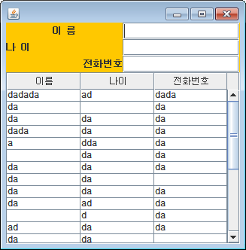
1.Swing으로 화면디자인
JPanel
JTextField
JLabel
JScrollPane
JTable

Slide 8
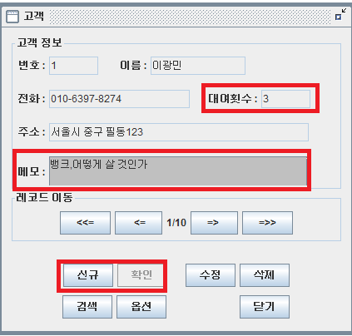
2.BookCustomer.java(고객정보)

